Slide 1

Web development with Python and Flask
參考:
Book_Python Flask實作記錄
https://hackmd.io/@shaoeChen/HJiZtEngG/https%3A%2F%2Fhackmd.io%2Fs%2FBkkbvYIff
伸縮自如的Flask [day10] 將資料寫進DB(pymongo)
https://ithelp.ithome.com.tw/articles/10256624
Flask中使用pymongo操作mongodb和分页显示数据
https://sulao.cn/post/552.html

Slide 2
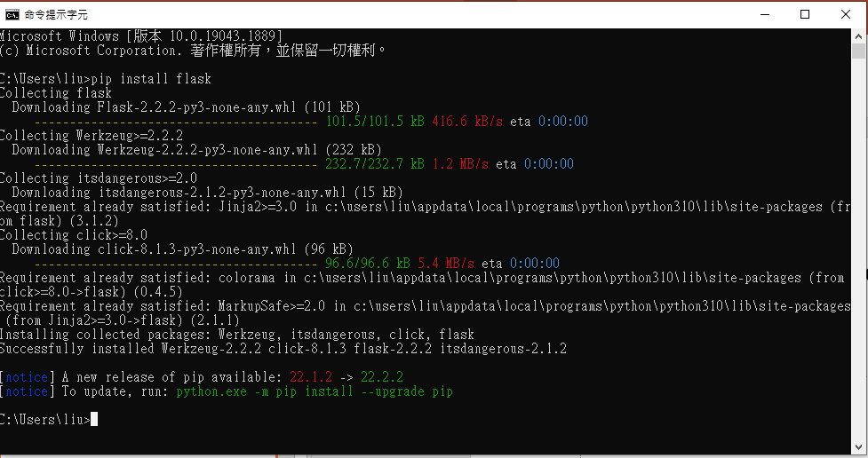
安裝Flask 模組
By running “pip install flask”

Slide 3
URL路由(路徑)與網頁產生Function

Slide 4
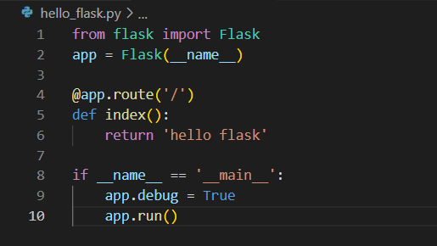
初始化Flask與URL路徑
flask利用裝飾器@app.route來定義路由，其表達式為@app.route(你的url)
後面所接的是一個要執行的function
透過這樣子的設置，當你連接到’/‘的時候，路由就知道要執行後面的function，來產生網頁內容
定義路由
函數
Notes:
from flask import Flask
app = Flask(__name__)
@app.route(‘/’)
def index():
return 'hello flask'
if __name__ == '__main__':
app.debug = True
app.run()

Slide 5
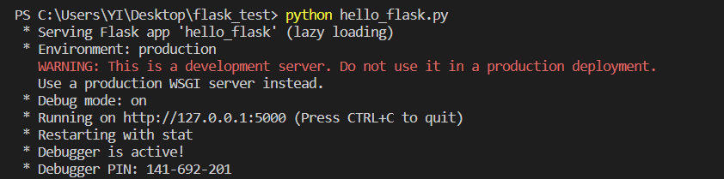
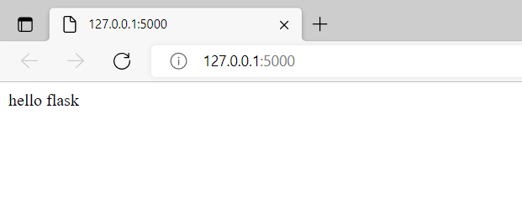
執行結果
執行
網頁連結

Slide 6

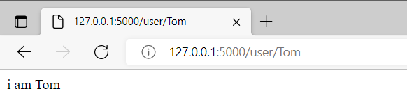
透過URL傳值
flask中利用路由傳遞參數的作法，我們繼續剛剛的程式定義新的路由和函式
參數傳入
連線到http://127.0.0.1:5000/user/Tom觀察變化，可發現<username>確實接收到我們所輸入的文字
一般參數型別默認為字串型態
Notes:
@app.route('/user/<username>')
def username(username):
return 'i am ' + username

Slide 7

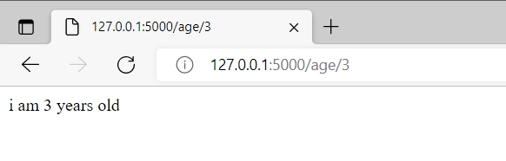
flask支援的參數型別有四種：str, int, float, path
定義的方式如下：
<型別 : 參數>
Notes:
@app.route('/age/<int:age>')
def userage(age):
return 'i am ' + str(age) + ' years old'

Slide 8
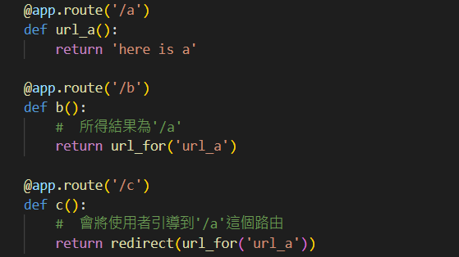
url_for和redirect
from flask import url_for,redirect
避免寫死路由，我們透過url_for()和redirect()函數，可以從flask直接導入
url_for(函式名稱)，取得函式的路由(路徑)
redirect(路由)，將使用者引導至此路由

Slide 9
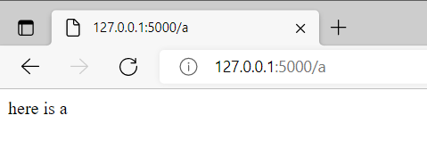
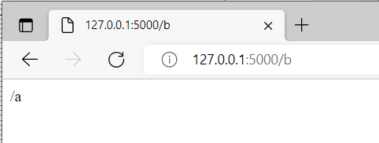
url_for和redirect
from flask import url_for,redirect
@app.route('/a')
def url_a():
return 'here is a'
@app.route('/b')
def b():
# 所得結果為'/a'
return url_for('url_a')
@app.route('/c')
def c():
# 會將使用者引導到'/a'這個路由
return redirect(url_for('url_a'))

Slide 10
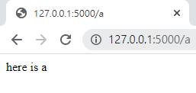
url_for和redirect
@app.route('/a')
def url_a():
return 'here is a'
@app.route('/b')
def b():
# 所得結果為'/a'
return url_for('url_a')
@app.route('/c')
def c():
# 會將使用者引導到'/a'這個路由
return redirect(url_for('url_a'))

Slide 11
使用HTML Template

Slide 12
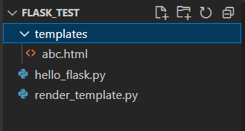
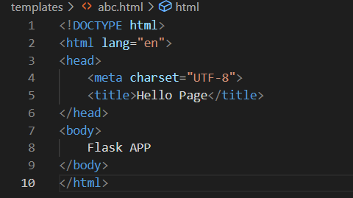
render_template
利用render_templat來將html渲染到網頁
1. 先在路徑下建立templates資料夾，將html檔案放在裡面
Notes:
<!DOCTYPE html>
<html lang="en">
<head>
<meta charset="UTF-8">
<title>Hello Page</title>
</head>
<body>
Flask APP
</body>
</html>

Slide 13
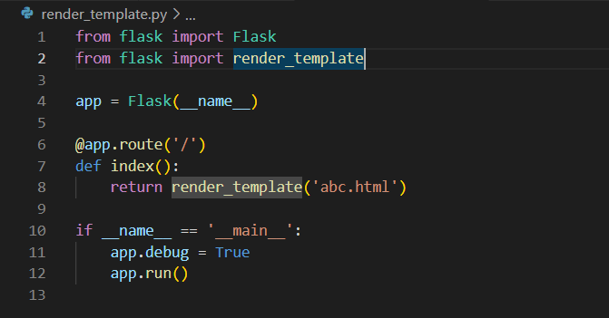
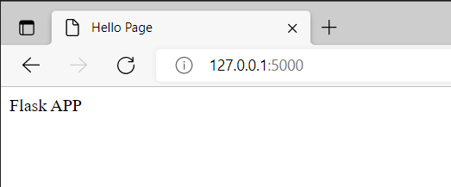
render_template
利用render_templat來將html渲染到網頁
2. 利用函式render_template(html檔)
執行結果
Notes:
from flask import Flask
from flask import render_template
app = Flask(__name__)
@app.route('/')
def index():
return render_template('abc.html')
if __name__ == '__main__':
app.debug = True
app.run()

Slide 14
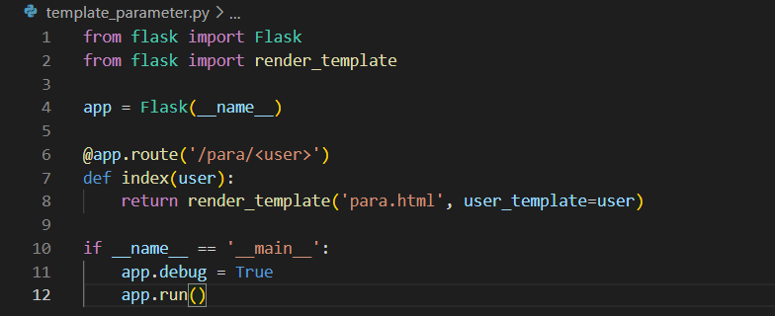
render_template + 參數傳遞
傳遞參數至html檔中，修改剛剛的Python檔
利用函式
render_template(html檔, 參數名稱=內容)
Notes:
from flask import Flask
from flask import render_template
app = Flask(__name__)
@app.route('/para/<user>')
def index(user):
return render_template('para.html', user_template=user)
if __name__ == '__main__':
app.debug = True
app.run()

Slide 15
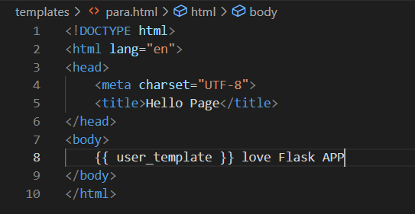
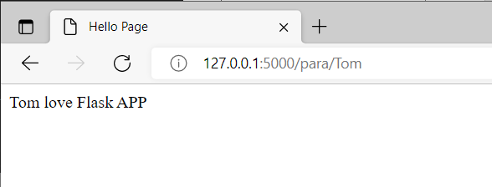
render_template + 參數傳遞
傳遞參數至html檔中，html檔中使用兩個大括弧接收
{{user_template}}參數取代成<user>輸出
{{ 參數名稱 }}
連線到http://127.0.0.1:5000/para/Tom執行結果
Notes:
<!DOCTYPE html>
<html lang="en">
<head>
<meta charset="UTF-8">
<title>Hello Page</title>
</head>
<body>
{{ user_template }} love Flask APP
</body>
</html>

Slide 16
使用Get與Post輸入參數

Slide 17
GET and POST
在flask定義@app.route(‘你的路由’)的時候，有幾個參數可以設置，其中methods是可用來定義這個路由是否執行相關的GET、POST…
EX @app.route('/login', methods=['GET', 'POST’])
(Flask的路由預設使用GET方式進行路徑存取)
使用者端會提出一個請求稱為request：(從flask導入)
取得資訊的時候GET
送出資訊的時候POST
GET和POST皆可用來傳遞參數
from flask import request
Notes:
from flask import Flask, request, render_template
app = Flask(__name__)
@app.route('/login', methods=['GET', 'POST'])
def login():
# 利用request取得使用者端傳來的方法為何
if request.method == 'POST':
# 利用request取得表單欄位值
return 'Hello ' + request.values['username']
# 非POST的時候就會回傳一個空白的模板
return render_template('login.html')
if __name__ == '__main__':
app.debug = True
app.run()

Slide 18
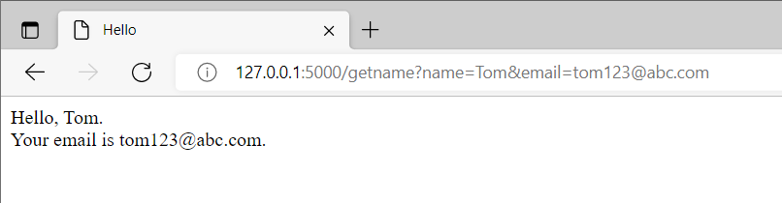
GET傳遞參數的方法
以GET傳送數值的方式是將要傳送的參數至於網址後面，第一個參數以問號『？』作為連接符號，第二個以後的參數都以『&』符號為連接符號
EX 我們要傳送name與email參數時如下：
http://127.0.0.1:5000/?name=MyName&email=myname@abc.com

Slide 19
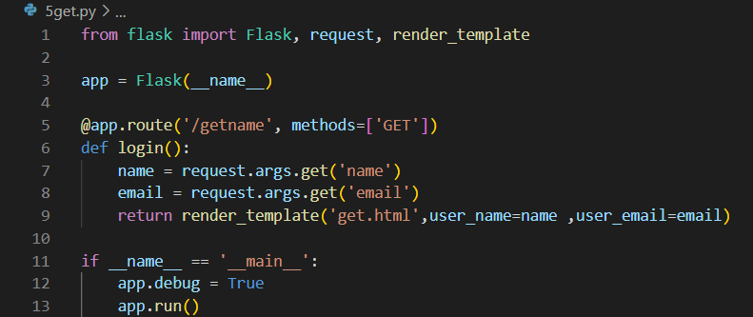
GET傳遞參數的方法
request.args.get(‘名稱’)
來取得輸入的值
Notes:
from flask import Flask, request, render_template
app = Flask(__name__)
@app.route('/getname', methods=['GET'])
def login():
name = request.args.get('name')
email = request.args.get('email')
return render_template('get.html',user_name=name ,user_email=email)
if __name__ == '__main__':
app.debug = True
app.run()

Slide 20
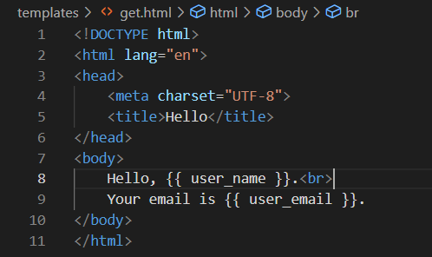
GET傳遞參數的方法
連線到http://127.0.0.1:5000/getname?name=Tom&email=tom123@abc.com執行結果
Notes:
<!DOCTYPE html>
<html lang="en">
<head>
<meta charset="UTF-8">
<title>Hello</title>
</head>
<body>
Hello, {{ user_name }}.<br>
Your email is {{ user_email }}.
</body>
</html>

Slide 21
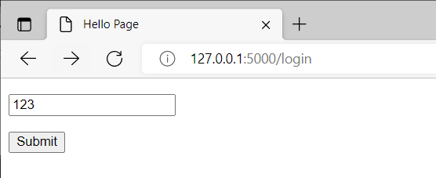
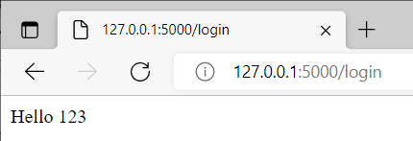
POST傳遞參數的方法
透過POST方式傳送資料不會顯示在網址列，比較安全。一般來說，我們會利用表單來輸入資料，並且透過POST來將資料表單傳送給伺服器

Slide 22
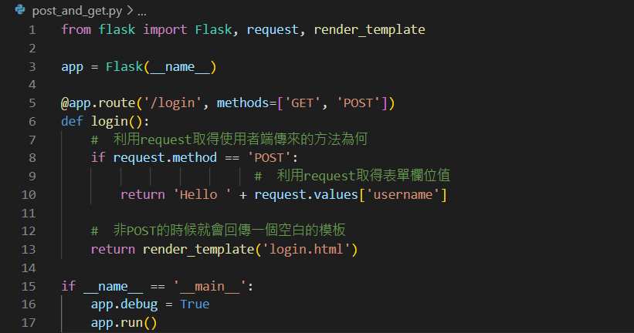
POST傳遞參數的方法
request.values[‘名稱’]來取得輸入的值
Notes:
from flask import Flask, request, render_template
app = Flask(__name__)
@app.route('/login', methods=['GET', 'POST'])
def login():
# 利用request取得使用者端傳來的方法為何
if request.method == 'POST':
# 利用request取得表單欄位值
return 'Hello ' + request.values['username']
# 非POST的時候就會回傳一個空白的模板
return render_template('login.html')
if __name__ == '__main__':
app.debug = True
app.run()

Slide 23
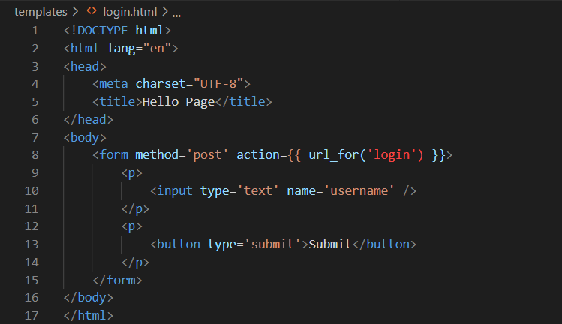
POST傳遞參數的方法
表單在Submit的時候，會依action=‘url’來傳遞資料到該路由，以不寫死路由的方法，利用url_for來設置
Notes:
<!DOCTYPE html>
<html lang="en">
<head>
<meta charset="UTF-8">
<title>Hello Page</title>
</head>
<body>
<form method='post' action={{ url_for('login') }}>
<p>
<input type='text' name='username' />
</p>
<p>
<button type='submit'>Submit</button>
</p>
</form>
</body>
</html>

Slide 25
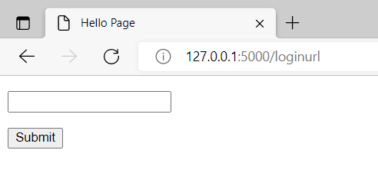
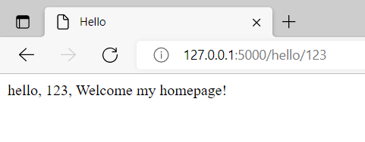
POST and GET (練習(?
表單在Submit收到資料，傳到/hello/<username>路由，將參數傳到html顯示

Slide 26
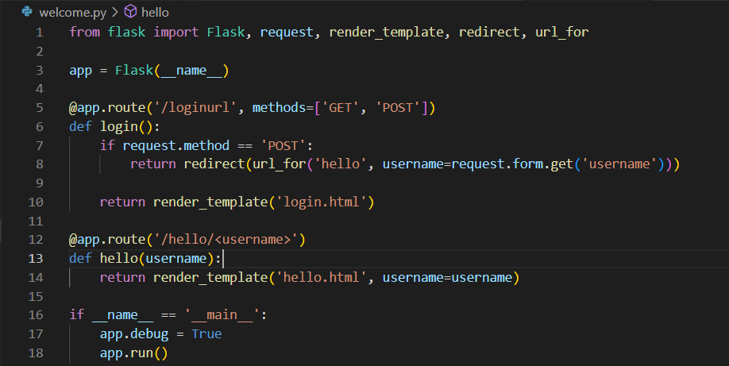
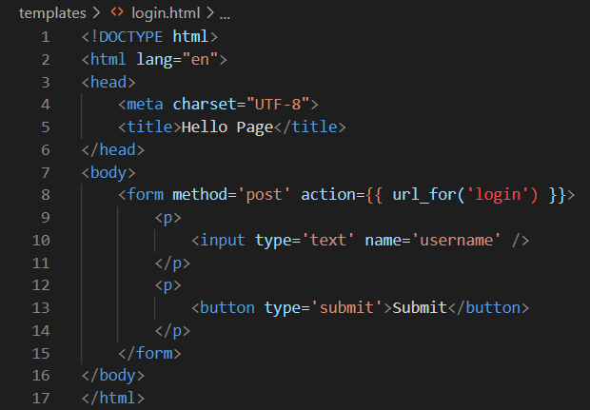
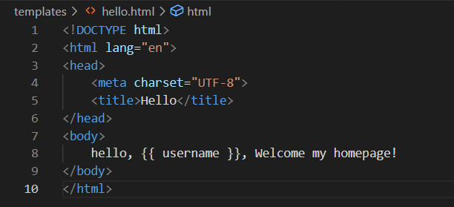

Slide 27
作業:使用Flask做分頁瀏覽，讓使用者瀏覽學生成績 使用Flask連結MongoDB應用

Slide 28
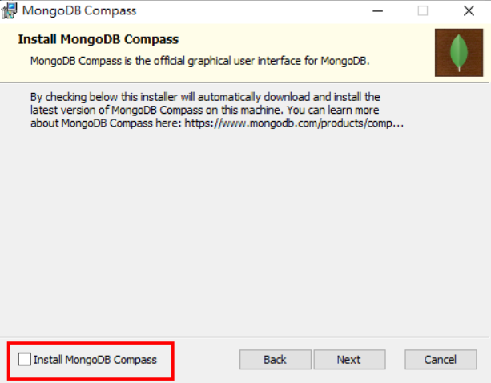
事前準備
確認安裝好MongoDB Community Server版本和MongoDB Compass
Notes:
https://www.mongodb.com/try/download/community

Slide 29
事前準備
確認可以連線到MongoDB與可以開啟MongoDB Compass連線
比較舊的版本啟動方法，在cmd中輸入以下：
(先cd到MongoDB下bin的路徑)
cd C:\Program Files\MongoDB\Server\3.6\bin
mongod.exe --bind_ip 127.0.0.1
新的版本應該可以直接從MongoDB Compass連線
下載pymongo
pip install pymongo
import pymongo

Slide 30
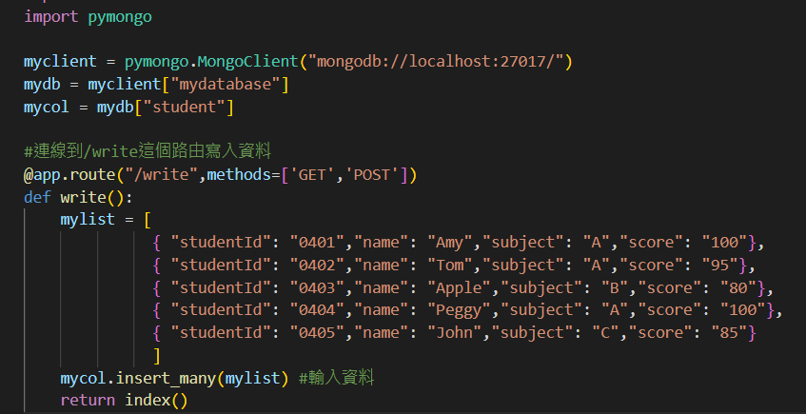

Flask連結MongoDB資料庫
…
之後就可以從MongoDB Compass中看到

Slide 31
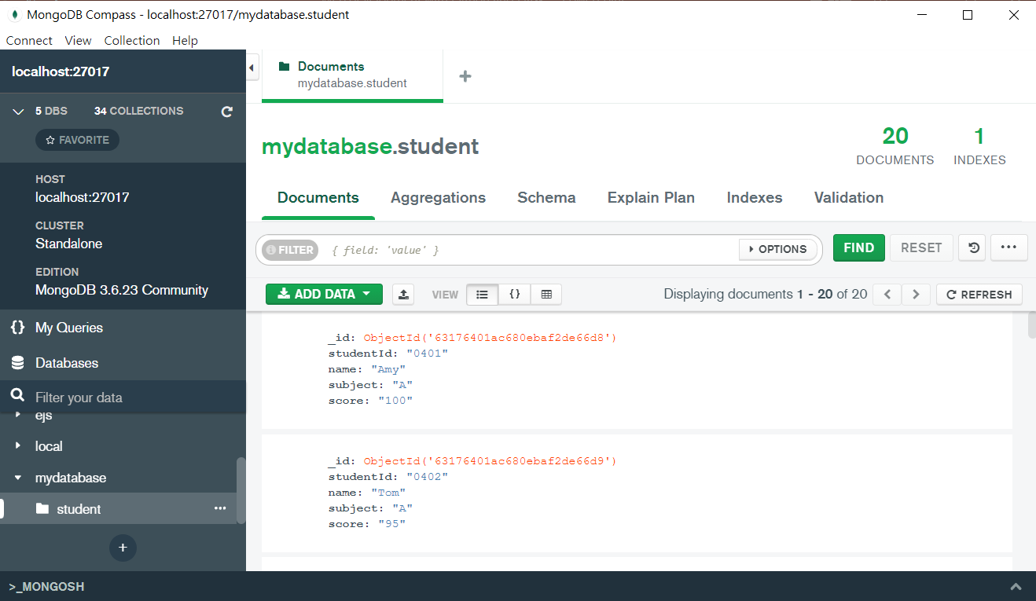
Flask連結MongoDB資料庫

Slide 32
使用Flask做分頁瀏覽

Slide 33
Flask做分頁處理
主要概念：利用改變url傳入參數p，request.args.get(‘p’)取得當前頁次，來決定要顯示的資料
html中點下頁碼改變連結，利用url_for(‘function name’)?p=number來建立，例如{{ url_for('index') }}?p={{p}}

Slide 34
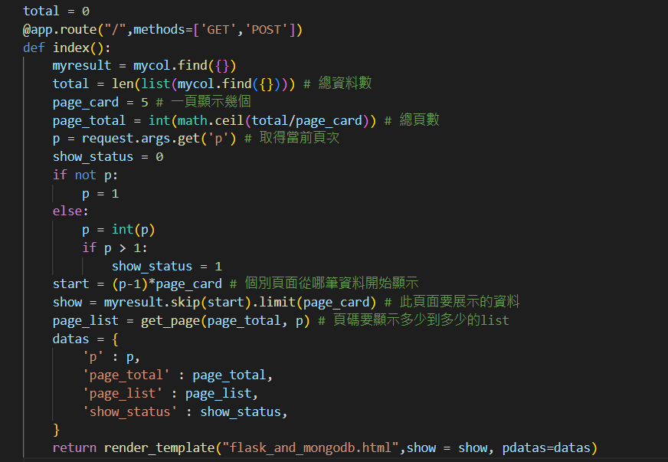
Flask做分頁處理
Notes:
from flask import Flask, render_template,request
app = Flask(__name__)
import math
import pymongo
myclient = pymongo.MongoClient("mongodb://localhost:27017/")
mydb = myclient["mydatabase"]
mycol = mydb["student"]
#連線到/write這個路由寫入資料
@app.route("/write",methods=['GET','POST'])
def write():
mylist = [
{ "studentId": "0401","name": "Amy","subject": "A","score": "100"},
{ "studentId": "0402","name": "Tom","subject": "A","score": "95"},
{ "studentId": "0403","name": "Apple","subject": "B","score": "80"},
{ "studentId": "0404","name": "Peggy","subject": "A","score": "100"},
{ "studentId": "0405","name": "John","subject": "C","score": "85"},
{ "studentId": "0406","name": "Kyle","subject": "A","score": "100"},
{ "studentId": "0407","name": "Sandy","subject": "C","score": "100"},
{ "studentId": "0408","name": "Cindy","subject": "A","score": "98"},
{ "studentId": "0409","name": "Candy","subject": "B","score": "99"},
{ "studentId": "0410","name": "Tommy","subject": "B","score": "87"},
{ "studentId": "0411","name": "Alex","subject": "A","score": "89"},
{ "studentId": "0412","name": "Ava","subject": "C","score": "92"},
{ "studentId": "0413","name": "Carol","subject": "C","score": "97"},
{ "studentId": "0414","name": "Eve","subject": "C","score": "95"},
{ "studentId": "0415","name": "Gene","subject": "B","score": "91"},
{ "studentId": "0416","name": "Judy","subject": "A","score": "100"},
{ "studentId": "0417","name": "Jode","subject": "A","score": "70"},
{ "studentId": "0418","name": "Allen","subject": "B","score": "79"},
{ "studentId": "0419","name": "Ben","subject": "C","score": "94"},
{ "studentId": "0420","name": "Bill","subject": "A","score": "100"},
]
mycol.insert_many(mylist) # 輸入資料
return index()
total = 0
@app.route("/",methods=['GET','POST'])
def index():
myresult = mycol.find({})
total = len(list(mycol.find({}))) # 總資料數
page_card = 5 # 一頁顯示幾個
page_total = int(math.ceil(total/page_card)) # 總頁數
p = request.args.get('p') # 取得當前頁次
show_status = 0
if not p:
p = 1
else:
p = int(p)
if p > 1:
show_status = 1
start = (p-1)*page_card # 個別頁面從哪筆資料開始顯示
show = myresult.skip(start).limit(page_card) # 此頁面要展示的資料
page_list = get_page(page_total, p) # 頁碼要顯示多少到多少的list
datas = {
'p' : p,
'page_total' : page_total,
'page_list' : page_list,
'show_status' : show_status,
}
return render_template("flask_and_mongodb.html",show = show, pdatas=datas)
def get_page(total,p):
show_page = 5 # 一次顯示幾個頁碼
pageoffset = 2 # 頁碼的偏移量
start = 1 # 從頁碼1開始
end = total
if total > show_page:
if p > pageoffset:
start = p - pageoffset
if total > p + pageoffset:
end = p + pageoffset
else:
end = total
else:
start = 1
if total > show_page:
end = show_page
else:
end = total
if p + pageoffset > total:
start = start - (p + pageoffset - end)
dic = range(start, end + 1) # 要顯示多少到多少的頁碼
return dic
if __name__ == '__main__':
app.debug = True
app.run()

Slide 35
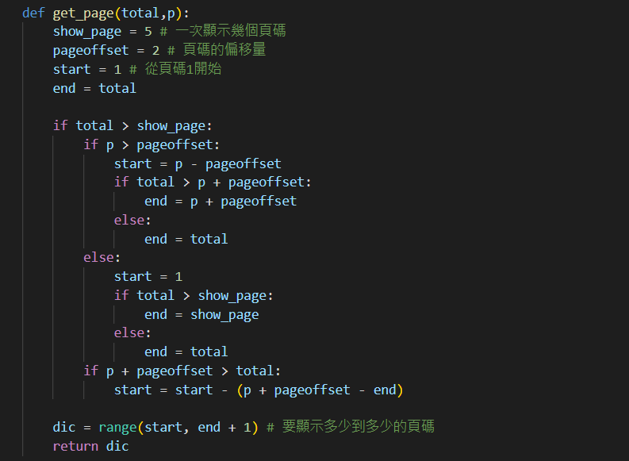
頁碼顯示範圍處理

Slide 36
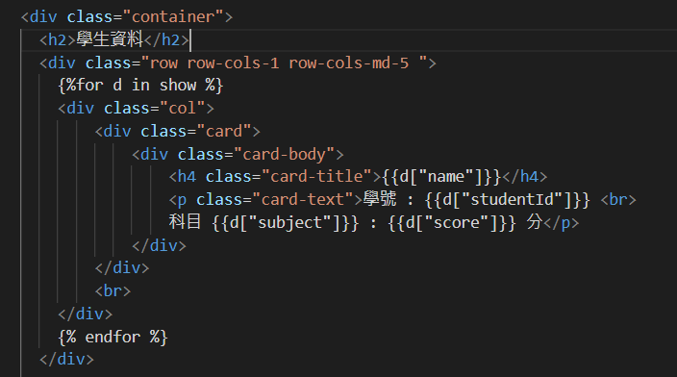
html部分
卡片顯示資料部分
Notes:
<!DOCTYPE html>
<html lang="en">
<head>
<title>Example</title>
<meta charset="utf-8">
<meta name="viewport" content="width=device-width, initial-scale=1">
<link rel="stylesheet" href="https://cdn.jsdelivr.net/npm/bootstrap@4.6.1/dist/css/bootstrap.min.css">
<script src="https://cdn.jsdelivr.net/npm/jquery@3.6.0/dist/jquery.slim.min.js"></script>
<script src="https://cdn.jsdelivr.net/npm/popper.js@1.16.1/dist/umd/popper.min.js"></script>
<script src="https://cdn.jsdelivr.net/npm/bootstrap@4.6.1/dist/js/bootstrap.bundle.min.js"></script>
</head>
<div class="container">
<h2>學生資料</h2>
<div class="row row-cols-1 row-cols-md-5 ">
{%for d in show %}
<div class="col">
<div class="card">
<div class="card-body">
<h4 class="card-title">{{d["name"]}}</h4>
<p class="card-text">學號 : {{d["studentId"]}} <br>
科目 {{d["subject"]}} : {{d["score"]}} 分</p>
</div>
</div>
<br>
</div>
{% endfor %}
</div>
<div class=row>
<ul class="pagination">
{%if pdatas.show_status == 1%}
<li class="page-item"><a class="page-link" href="{{ url_for('index') }}?p=1">首頁</a></li>
<li class="page-item"><a class="page-link" href="{{ url_for('index') }}?p={{pdatas.p-1}}">上一頁</a></li>
{%endif%}
{%for p in pdatas.page_list%}
{%if p==pdatas.p%}
<li class="page-item active"><a class="page-link" href="{{ url_for('index') }}?p={{p}}">{{p}}</a></li>
{%else%}
<li class="page-item"><a class="page-link" href="{{ url_for('index') }}?p={{p}}">{{p}}</a></li>
{%endif%}
{%endfor%}
{% if pdatas.p < pdatas.page_total %}
<li class="page-item"><a class="page-link" href="{{ url_for('index') }}?p={{pdatas.p+1}}">下一頁</a></li>
<li class="page-item"><a class="page-link" href="{{ url_for('index') }}?p={{pdatas.page_total}}">尾頁</a></li>
{% endif %}
</ul>
</div>
</div>
</body>
</html>

Slide 37
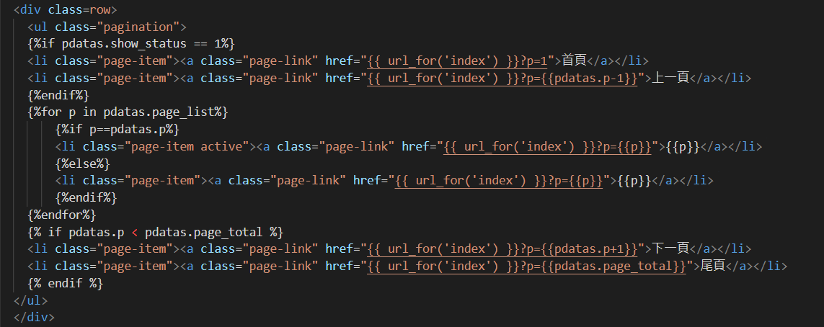
html部分
頁碼部分

Slide 38
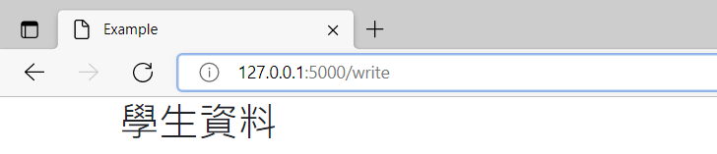
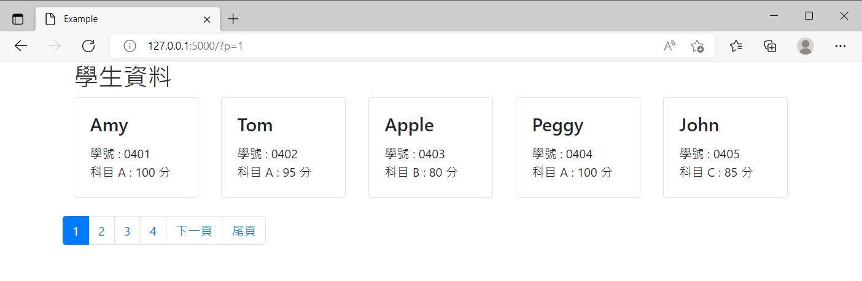
執行結果
先連線到http://127.0.0.1:5000/write 讓它輸入資料
之後就可以看到分頁顯示的資料

